Slide 1
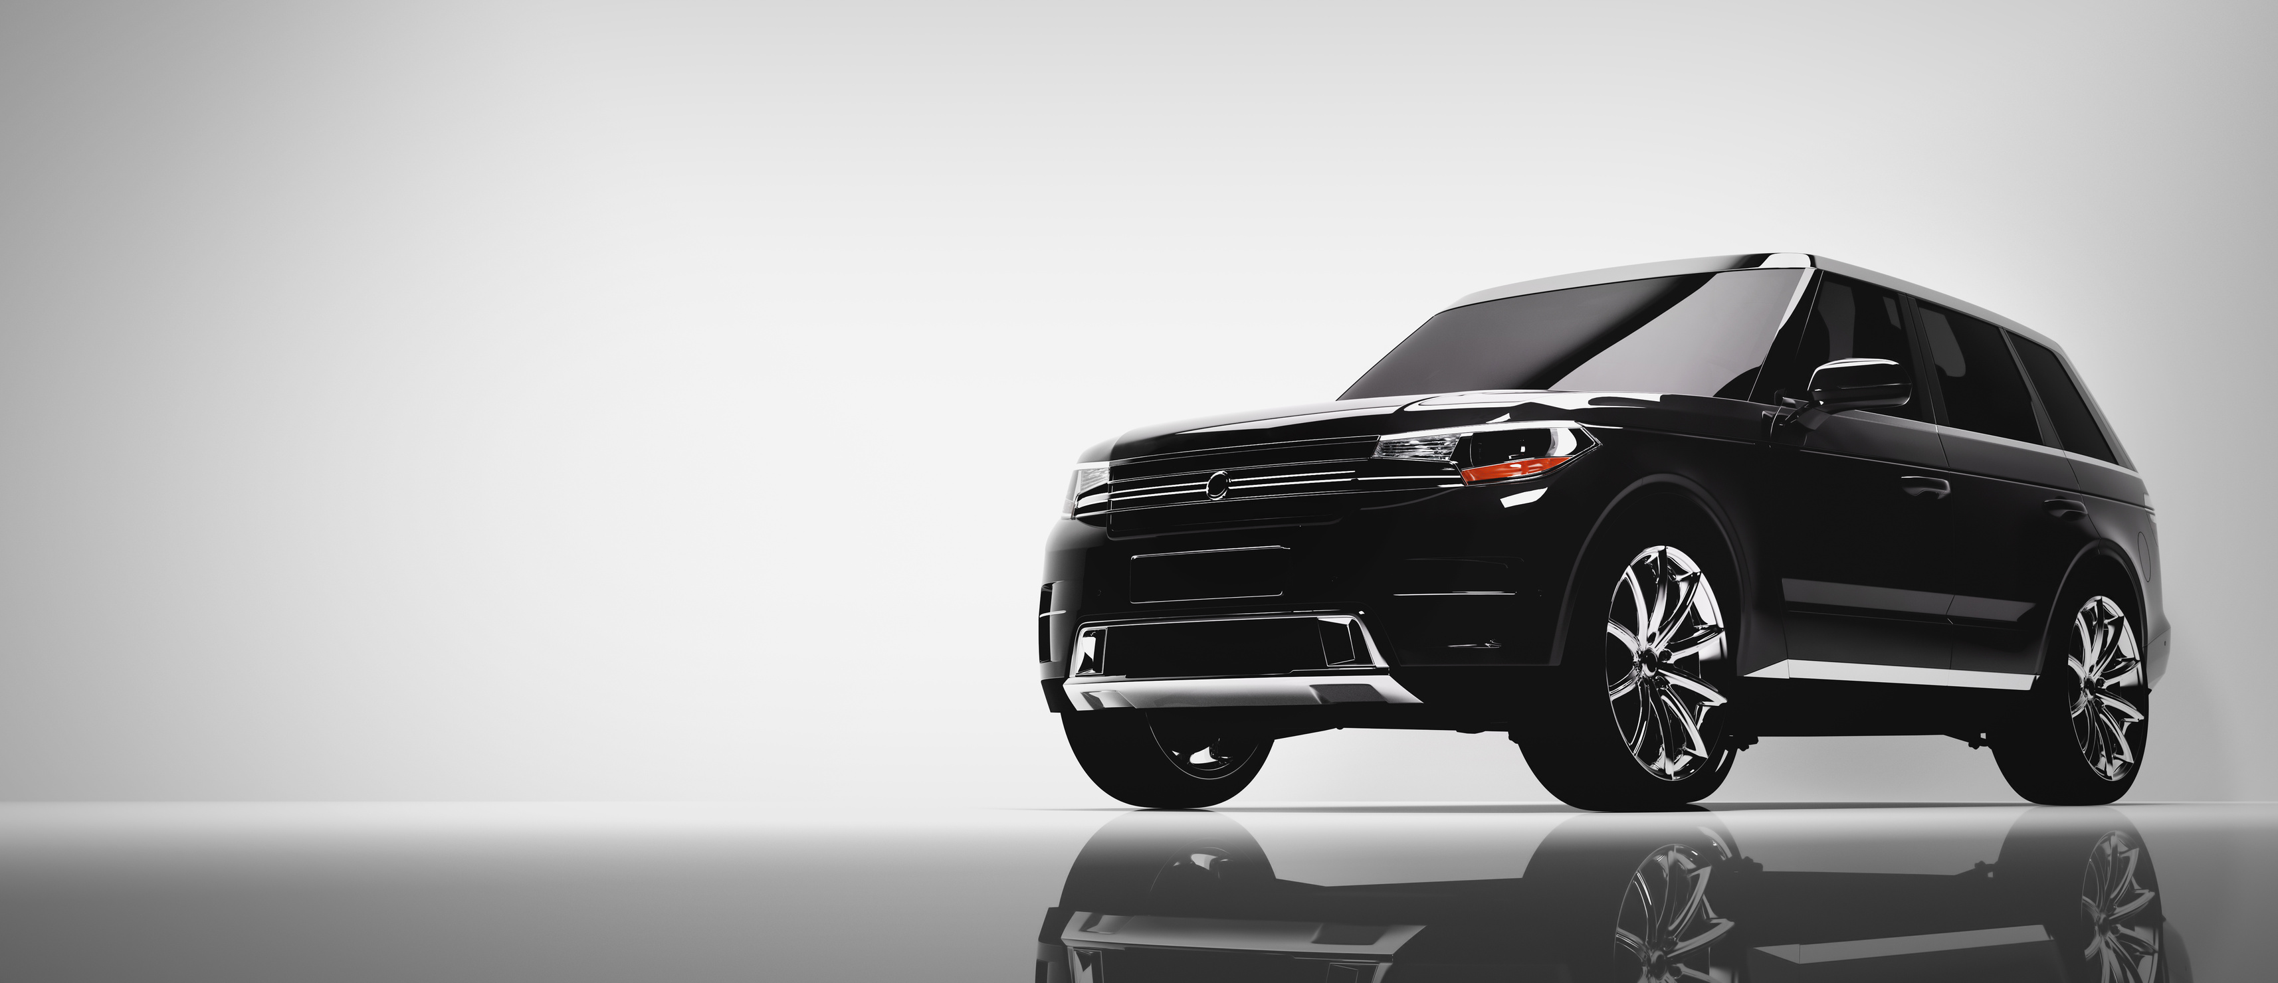
MAGECAR
Rácz Gergő – Maszlavér Bence

Slide 2
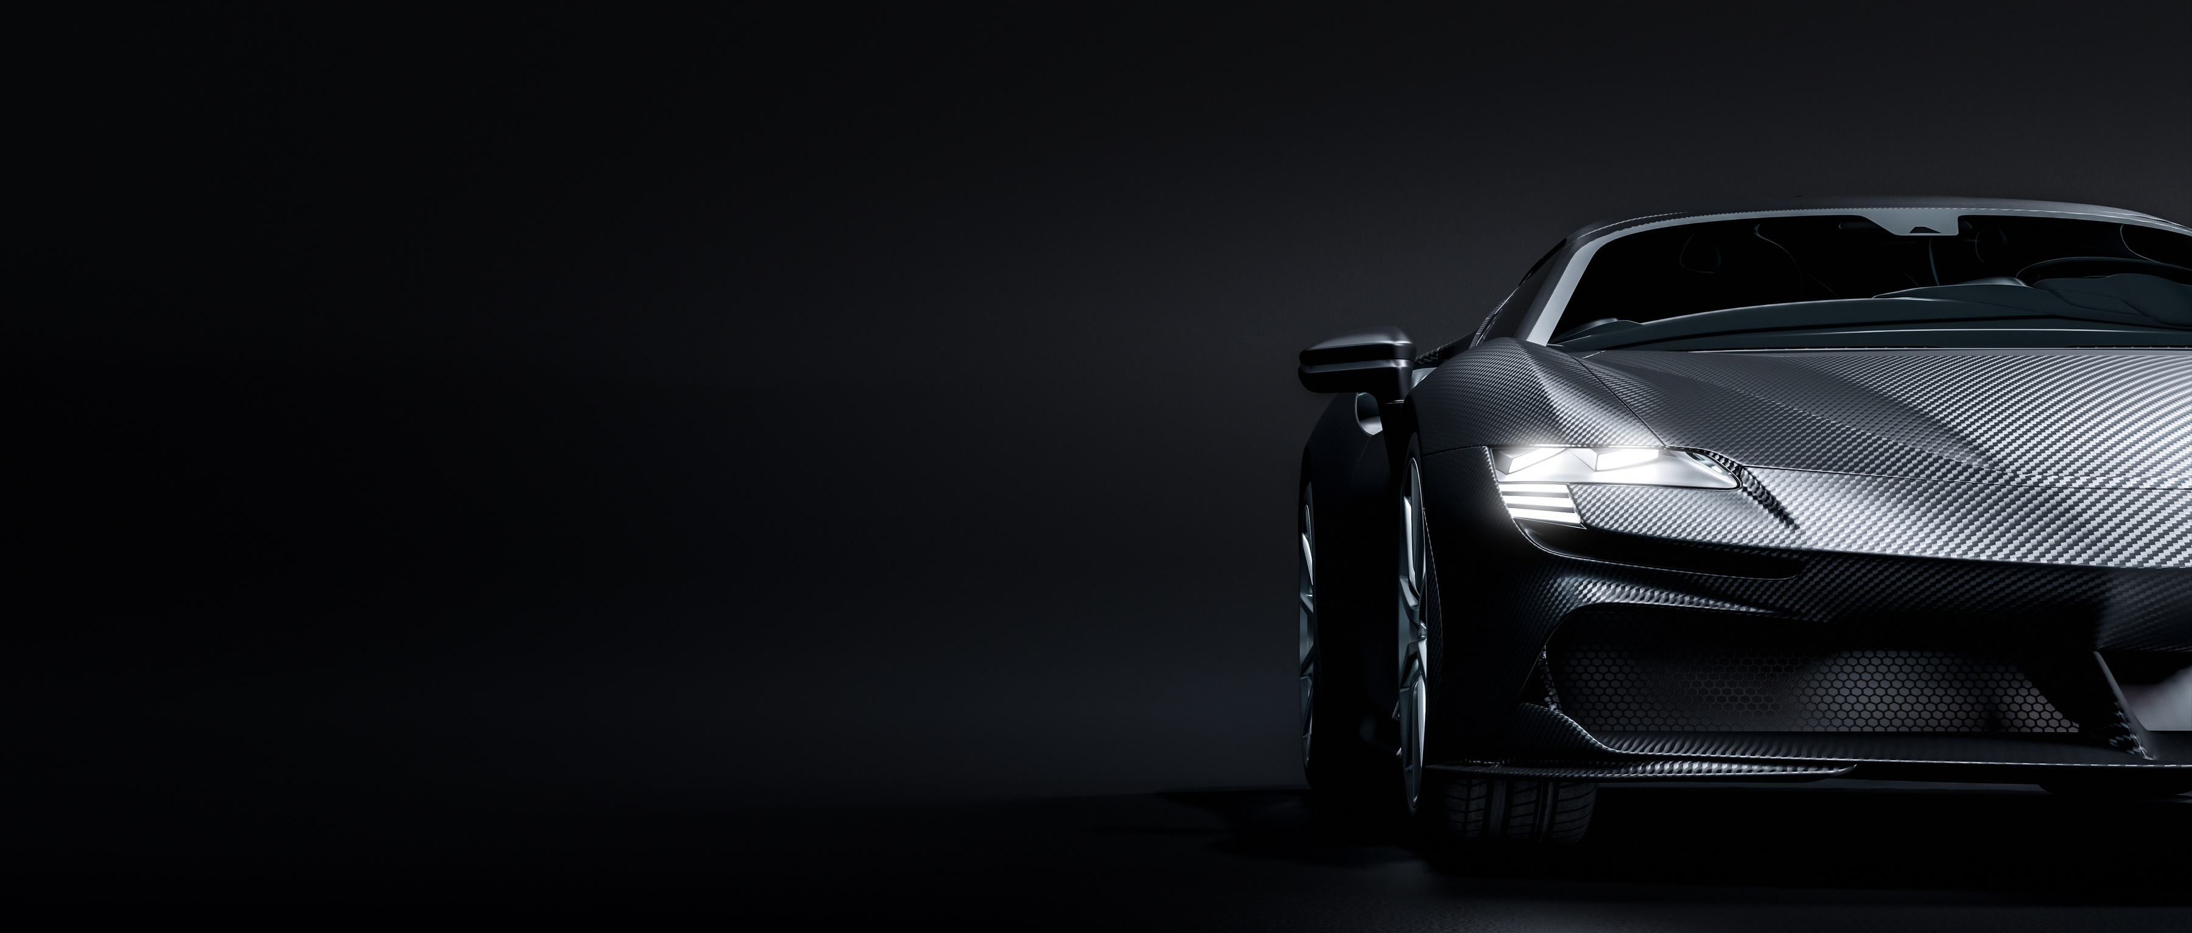
Eszközeink
AI
Canva
GitHub
Trello

Slide 3
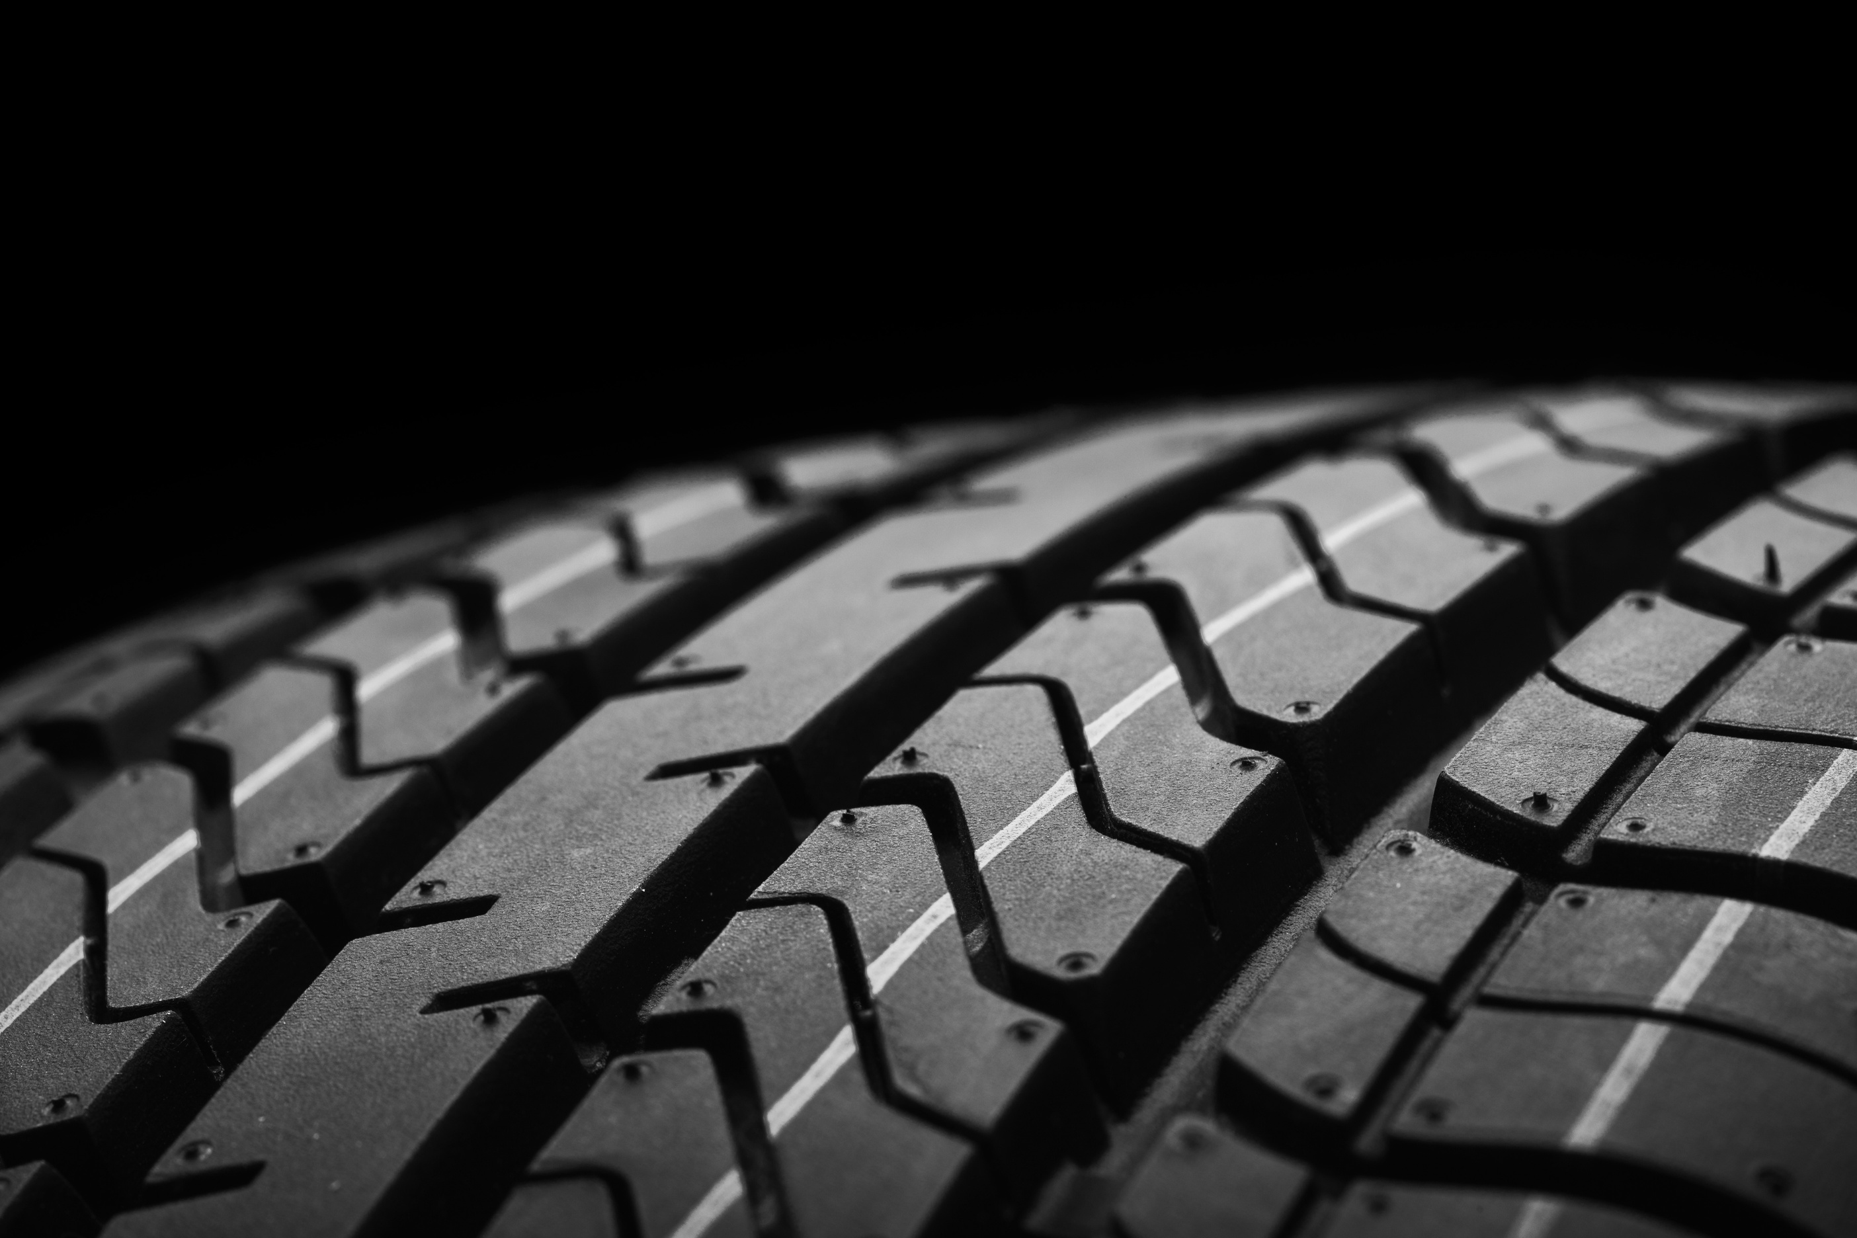
AI használat
AI-t a képek generálásához, a szövegek megfogalmazásához és inspiráció gyűjtéshez használtunk.

Slide 4
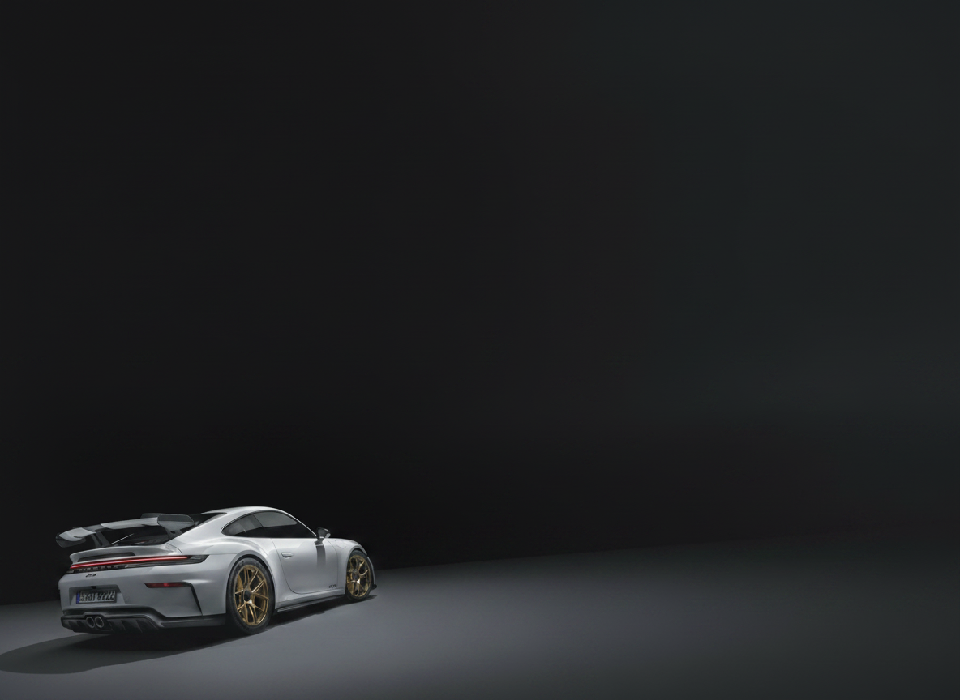
Időbeosztás
1.Hét
Tervezés, ötletelés
Specifikáció fogalm.
2.Hét
HTML, css megírása
AI használat: kép
3.Hét
Tökéletesítés
PPT összerakása

Slide 5
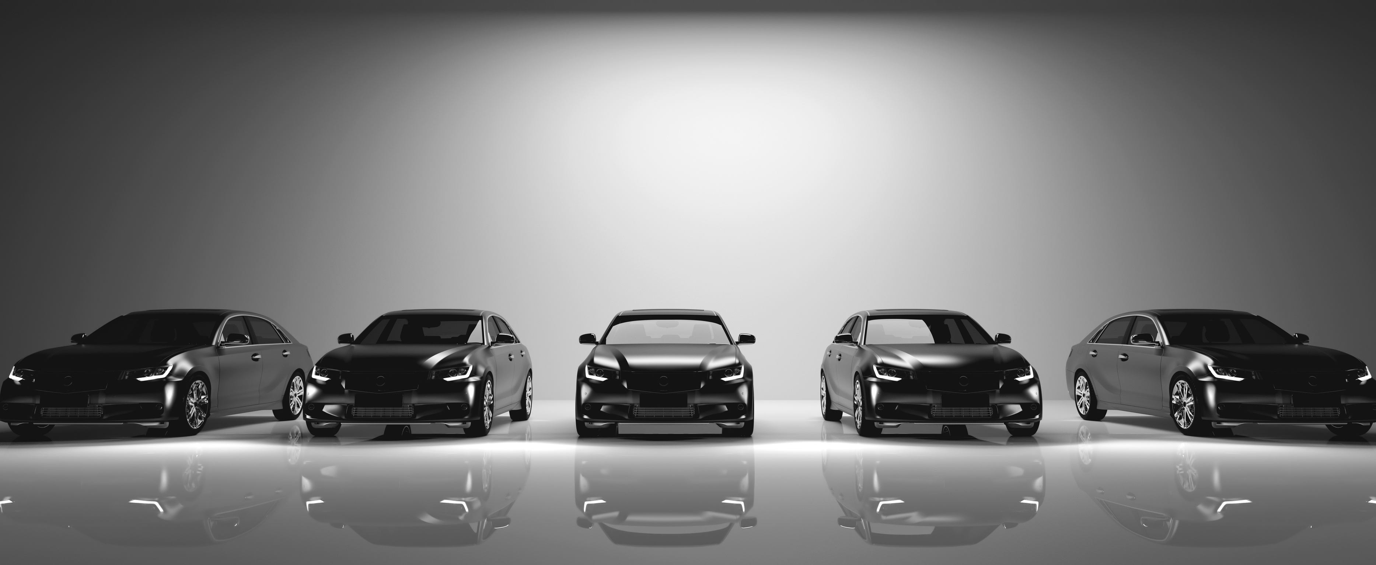
Munkamegosztás
Beni
HTML
CSS
JS
Kép
PPT
Gegrő
HTML
CSS
JS
Kép
Trello

Slide 6
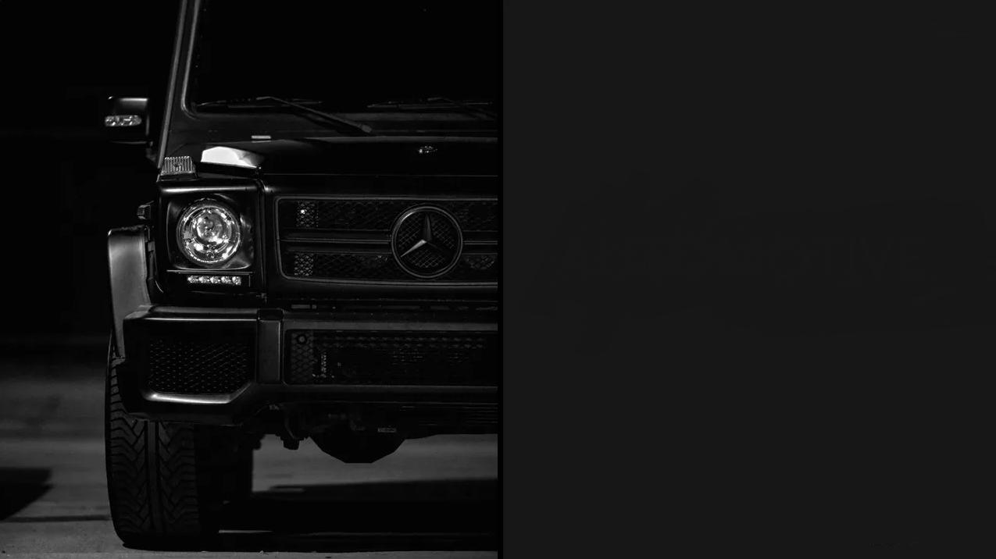
Tapasztalatok
AI használat
Inspiráció gyűjtés
Csapatban dolgozás
JS gyakorlás

Slide 7
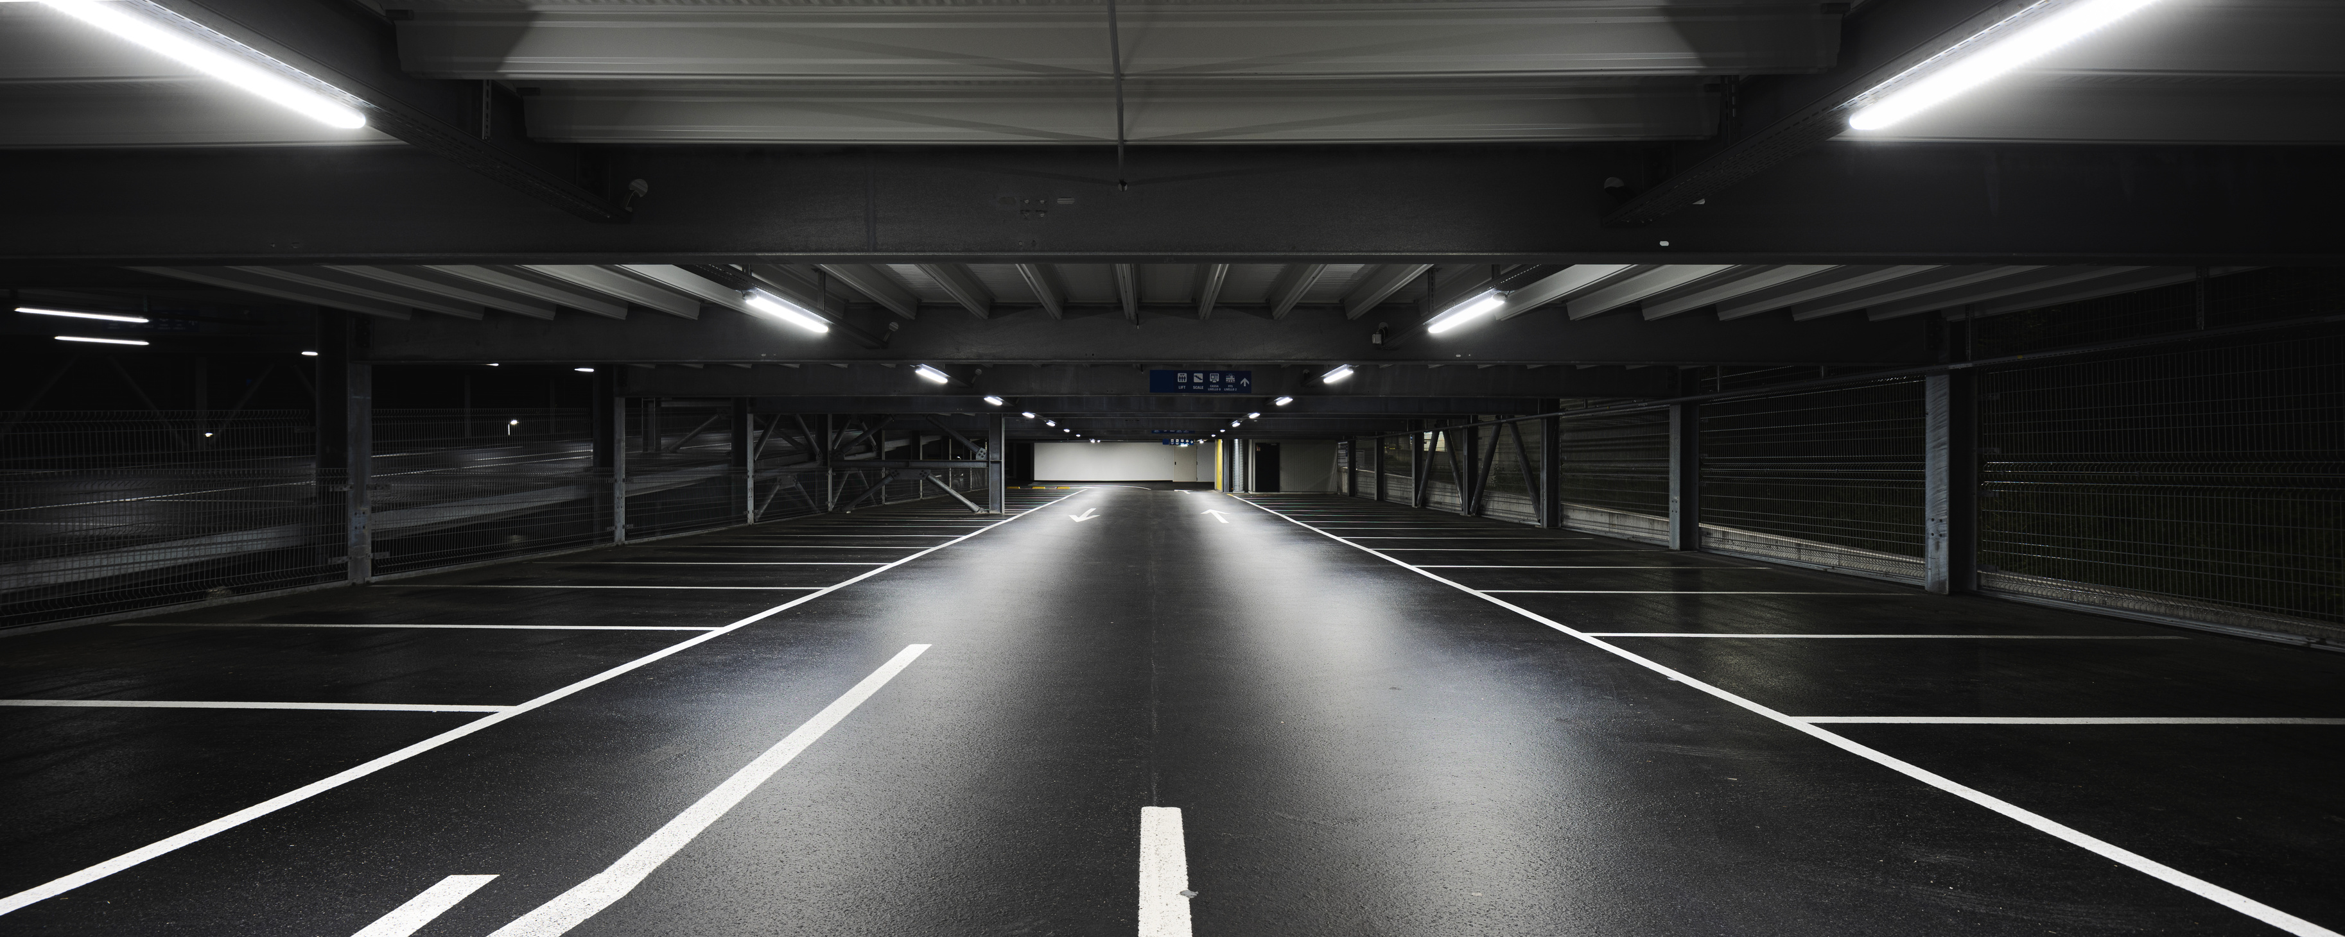
Köszönjük a figyelmet!

